Slide 1
Тема: БитIараб дополнение гьечIеб предложение
8 класс

Slide 2
Дарсил мурадал:
БитIараб дополнение гьечIеб предложениялъе баян кьезе;
БитIараб дополнение гьечIеб предложение гIуцIизе бажари;
КIалзулаб калам цебетIезаби.

Slide 3
Къоабилеб апрель.
Итни къо.
Классалда х1алт1и .
Дарсил тема : Бит1араб дополнение
гьеч1еч1еб предложение.

Slide 4
Синтаксисияб минутка
Предложениязул тайпа чIезабе.
ВачIинеги лъай, инеги лъай.
АнцIул борце, цин къотIе.
ЛъикIалда мал бани, квешалда къвал базе ккола.
Рорхатал мугIрузда рии бакьулъги гьогьомун букIуна.
Августалъул ахиралда магIарухъ рецаризе лъугьуна.
-ГIадатал предложениязул кинал тайпаби нужеда лъалел?
-Подлежащее баянлъичIеб предложениялъе баян кье.
- Подлежащее гьечIеб предложение киналда абулеб?

Slide 5
БитIараб дополнение сунда абулеб?
Кинаб падежалда гьеб букIунеб?
Подлежащееги битIараб дополнениеги кин цоцадаса батIа бахъилеб?
Нижеца исана ахикь цIиял гъутIби чIана.- предложение членазде биххе.
-ГIусманица гIанкIида речIчIана.
Гьал предложениязда гьоркьоб кинаб батIалъи бугеб?
-Кинаб хIасил гьабизе бегьулеб?

Slide 6
ЦIияб тема
Жиндилъ битIараб дополнение гьечIеб ва сказуемоелъун ккараб переходный глаголалъ гьеб букIин тIалабги гьабулареб предложениялда битIараб дополнение гьечIеб абула.
ХIасаница вацасда хIанчIана.
ХIанчIана – переходный глагол буго.

Slide 7
Авар мацIалда цо дагьалго глаголал руго, жал предложениялъулъ сказуемоелъун ккараб мехалда, переходнийлъун рукIунел, подлежащееги аслияб гуреб падежалда букIунел, амма жидее аслияб падежалда битIараб дополнение къваригIунарел.
ГIусманица гIанкIида речIчIана.- щиб речIчIарабали сказуемоялъ цIехолеб гьечIо.

Slide 8
Жидее битIараб дополнение
къваригIунарел глаголал ккола:
ХIанчIизе, зинкIкIизе, чIинкьизе,
гидизе, тункизе, кьабизе,
кIутIизе, хIунсизе, щвезабизе.

Slide 9
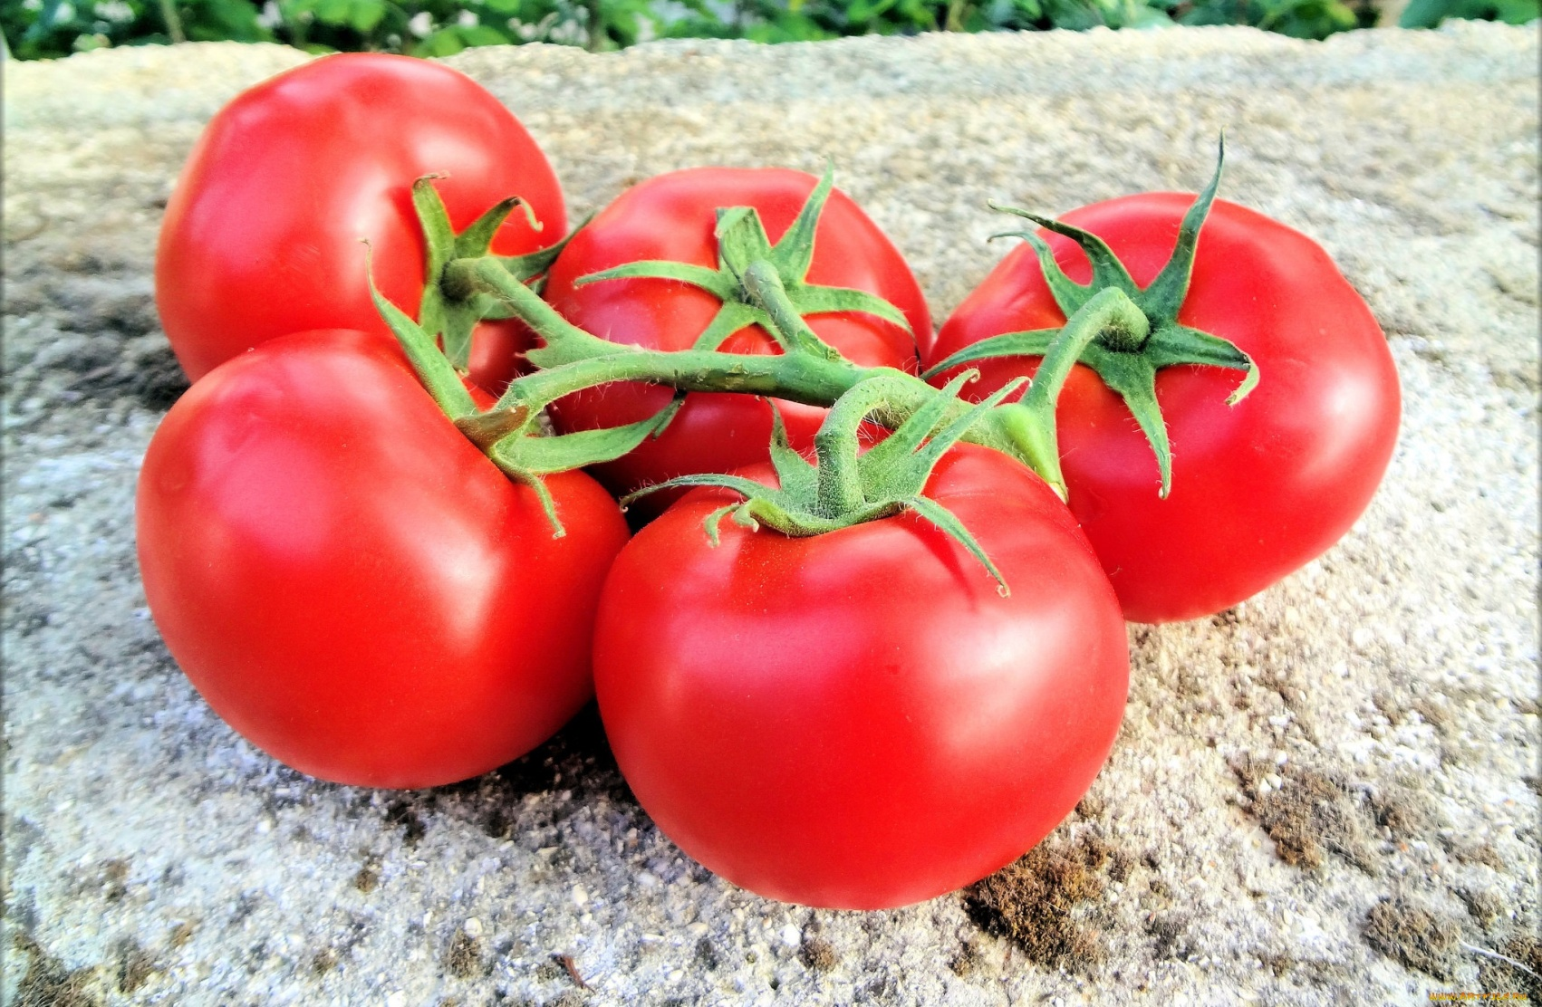
Физминутка «РагIабазул тарих»
Помидор гьаб рагIи лъугьан буго италиязул
мацIалъул кIиго рагIиялдаса.. «Помод» «орон» - гьелъул
магIна ккола «меседил гIеч». Парангаз гьелда цIар лъун
буго «поме д амур», ай «рокьул гIеч».
Помидоразул ватIан ккола Америка. Мексиканазул
мацIалда гьелда абула «тумати» абун. Гьеб рагIудаса
лъугьараб буго томат абураб рагIиги.
Европаялде помидор баккана XIX векалда. Гьенисан бачIана Россиялдеги. Россиялдасан – Дагъистаналдеги.

Slide 10
Малъараб материал щула гьаби:
ХIалтIи 102.
Кьурал глаголалги сказуемояллъун ккезарун
предложениял гIуцIизе.
Тункана, кьабуна, щвезабуна,
чIинкьана, зинкIкIана, гидана,
хIунсана

Slide 11
Рокъобе хIалтIи
Параграф 27,
Литератураялъул тIехьалдаса 5 битIараб дополнение гьечIеб предложение хъвазе.

